Slide 1
104年度電腦伴唱機 單一窗口授權實務說明會
報告單位：經濟部智慧財產局

Slide 2
大綱
壹、著作權基本概念介紹
貳、著作權集體管理團體介紹
参、電腦伴唱機涉及著作權問題
肆、電腦伴唱機公開演出授權費率及單一窗口

Slide 3
壹、著作權基本概念介紹

Slide 4
保護著作權的目的
我國著作權法立法目的在使創作者藉由專有權利之行使，使辛苦耕耘的創作獲得回饋，進而得以安身立命，鼓勵更多人投入創作，使創意源源不絕產出，為社會大眾提供更多接觸美好文化、藝術作品的機會，故賦與創作者權利是誘因，促進文化傳播與發展是最終目標。 (著作權法第1條)

Slide 5
著作權法簡圖
(原則上告訴乃論罪)
著作權受侵害
民刑事救濟
著
作
權
著作人格權
主體
著 作 人
著作財產權
客體
著 作
授權與讓與
合理使用
有形利用著作：
重製、公開展示、改作、編輯、出租、散布
無形利用著作：
公開播送、公開口述、公開上映、公開傳輸、公開演出
無權利登記制度，與商標、專利不同
三種授權方式：
權利人自己行使
委託他人(經紀人)
著作權集管團體管理
Notes:
5

Slide 6
著作類別
語文著作
詩、詞、散文、小說、劇本、學術論文、演講
音樂著作
歌詞、曲譜
戲劇、舞蹈著作
舞蹈、歌劇、話劇
美術著作
繪畫、漫畫、連環圖(卡通)、素描、書法、字型繪畫、雕塑、美術工藝品
攝影著作
照片、幻燈片
圖形著作
地圖、科技或工程設計圖、圖表
視聽著作
電影、錄影、電腦螢幕顯示之影像
錄音著作
音樂CD、卡帶
建築著作
建築物、建築模型、建築設計圖
電腦程式著作
直接或間接使電腦產生一定結果為目的所組成之指令組合。

Slide 7
著作權保護期間
自然人
法人
特殊著作
著作財產權，除本法另有規定外，存續於著作人之生存期間及其死亡後50年
法人為著作人之著作，其著作財產權存續至其著作公開發表後50年。但著作在創作完成時起算50年內未公開發表者，其著作財產權存續至創作完成時起50年
攝影、視聽、錄音及表演之著作財產權存續至著作公開發表後50年

Slide 8
著作財產權之授權
授權利用(第37條)
著作財產權人得授權他人利用著作
授權利用之地域、時間、內容及利用方法等，依當事人之約定
非專屬授權
著作財產權人得授權多人，不受限制
專屬授權
在專屬授權之範圍內，著作財產權人不得行使權利、不得就同一內容再授權第三人
專屬被授權人得以自己名義為訴訟上之行為
其約定不明之部分，推定為未授權
原則禁止再授權(第37條第3項)

Slide 9
權利人行使權利之方式
著作權人自已行使
委託代理人行使
例如自行與利用人洽談授權、自行主張權利
例如：採一般的經紀人(公司)(agency-type)代理之方式
交由集體管理組織行使
權利人將權利交由集管組織集中管理，集中授權。
集管制度具有預先、一次性大量授權之便利性及降低交易成本特性
部分國家會採取特別措施，規定某些權利必須交由集體管理組織管理

Slide 10
侵害責任
民事責任，賠償權利人之損害，1萬元以上100萬元以下；故意且情節重大，可增至500萬元。
刑事責任，原則上告訴乃論罪－由權利人決定要不要追究侵害行為(公訴罪限於製造及販售光碟方式侵害著作權)

Slide 11
貳、著作權集體管理團體介紹

Slide 12
著作權集管團體簡介(一)
廣播、電視、餐廳、公司行號、KTV、個別利用人等
權利人將著作財產權交由集管組織管理
授權
著作權
集管組織
管理契約
授權契約
著作 利用人
著作權人
$
$
分配使用報酬
支付使用報酬

Slide 13
著作權集管團體簡介(二)
管理契約性質
專屬授權
權利之行使
具獨占性
集中管理大量著作
信託
讓與
以集管組織名義行使權利、履行義務
包括訴訟上、訴訟外之行為

Slide 14
著作權集管團體功能(一)
大量授權，降低交易成本
利用人可藉由集管組織一次大量取得授權，降低交易成本
公開播送：廣播電台(FM、AM)、衛星電視、有線電視、無線電視…
公開演出：卡拉OK、KTV…
二次公播：旅宿業、醫療院所…
公開傳輸：網路音樂…

Slide 15
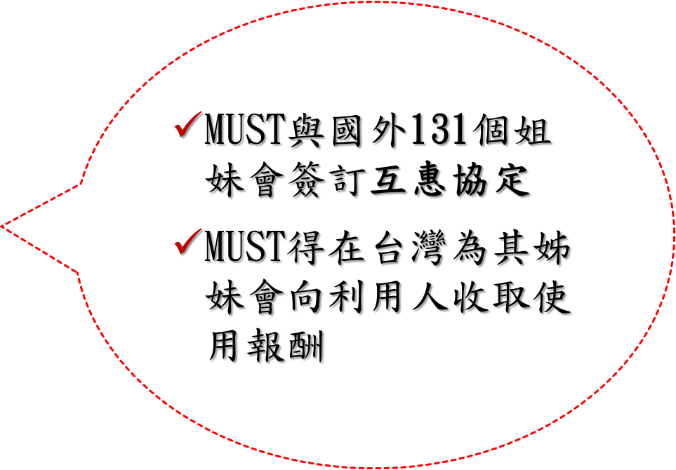
著作權集管團體功能(二)
國際合作
CISAC『國際藝創家聯會』是UNESCO(聯合國教科文組織)及WIPO(世界智慧財產組織)之相關國際組織 世界各國之各類著作的集體管理組織，可加入CISAC，透過會員間簽訂互惠合約，跨國界促進著作之交流與利用 CISAC會員數為227個、涵蓋全球120個國家 國內目前僅MÜST加入CISAC
CISAC
日本JASRAC
美國ASCAP、BMI
香港CASH
大陸MCSC
德國GEMA
新加坡COMPASS
台灣MÜST

Slide 16

著作權集管團體授權方式(一)
概括授權
廣播、電視、旅館、醫療院所…
KTV、伴唱機、土雞城、酒店門市、美容院…
概括
授權
網路音樂下載、網路廣播、手機鈴聲下載…
集管團體將其管理之全部著作財產權授權利用人一定期間內、不限次數利用

Slide 17
著作權集管團體授權方式(二)
個別授權
演唱會、劇場演出、候選人服務處或其宣傳車…
個別授權
集管團體將其管理之特定著作財產權授權利用人利用
通常利用人於利用前得確定欲利用之曲目

Slide 18





著作權集管團體連絡方式
 | 團體名稱 | 標誌 | 著作類別 | 管理權能 | 地址/電子信箱/ 網站電話 / 傳真
1 | 社團法人台灣音樂著作權人聯合總會（MCAT） |  | 音樂著作 | 公開傳輸權、 公開播送權、 公開演出權 | 臺北市松山區南京東路4段130號9樓 http://www.mcat.org.tw 電話：（02）2570-1680 傳真：（02）2570-1681
2 | 社團法人中華音樂著作權協會（MÜST） |  |  |  | 臺北市中山區南京東路2段71號4樓 http://www.must.org.tw/ 電話：（02）2511-0869 傳真：（02）2511-0759
3 | 社團法人台灣音樂著作權協會（TMCS） |  |  |  | 新北市板橋區板新路101號10樓 http://www.tmcs.org.tw 電話：（02）2951-0669 傳真：（02）8953-2469
4 | 社團法人台灣錄音著作權人協會（ARCO） |  | 視聽著作 | 公開播送權、公開上映權、公開傳輸權及為公開傳輸之必要重製權 | 臺北市松山區八德路4段85號4樓 http://www.arco.org.tw 電話：（02）2718-8818 傳真：（02）2742-0621
 |  |  | 錄音著作 | 公開播送權、 公開演出報酬請求權 | 臺北市信義區松隆路3號9樓 http://www.rpat.org.tw 電話：（02）2769-0823 傳真：（02）2769-1026
5 | 社團法人中華有聲出版錄音著作權管理協會（RPAT）

Slide 19
使用報酬率審議制度之介紹

Slide 20
費率審議制度介紹
利用人有異議時
得申請審議
以書面備具理由及相關資料
其他相同利用情形利用人
得參加審議
著作權專責機關之審議
雙方文件齊備後4個月
請求參加申請審議
集管團體負有
訂定費率義務
訂定費率及實施日期
須公告滿30日、說明訂定理由
經利用人請求、於訂定前利用人免除刑事責任
主管機關將相關審議訊息公告於網站，其他相同利用情形利用人得參加審議
備具書面理由及相關資料
依法應諮詢著審會意見
得變更費率之計算基準、比率或數額
召開意見交流會

Slide 21
審議時之主要審酌因素
1.現行市場費率及授權情形
2.取得授權對利用人之重要性
3.我國其他集管團體費率
4.國外類似利用型態之費率
高：網路音樂、廣播、演唱會、KTV… 中：電視台、遊覽車… 低：門市、餐廳、旅館…

Slide 22
經審定費率之效力與作用
促進簡化授權
使各集管費率之計費方式趨於一致
通案性
三年內不得異議或變更

Slide 23
参、電腦伴唱機涉及著作權問題

Slide 24
電腦伴唱機(卡拉OK)市場簡介
在機房設置播歌主機
消費者可於包廂內直接點播
電腦伴唱機
大部分係使用MIDI音樂(少數MP3)及相關設備（俗稱：流水影）
VOD
大部份係以原聲原影呈現（音樂MV）
有少數係以非原聲原影呈現
◎影像+聲音(固定式)
多用於小吃店、歌友會、土雞城、里民活動中心等場所
◎影音分離
◎內建風景畫面
◎隨機隨選畫面
有少部分係使用原聲原影（音樂MV）呈現
多適用於KTV等場所（例如：錢櫃、好樂迪）

Slide 25
國內電腦伴唱機廠牌
點將家
音圓
音霸
金嗓
美華
啟航
大唐
弘音
瑞影
揚聲

Slide 26
電腦伴唱機業者對著作之利用
伴唱機製造商原始灌歌
(菜底歌)
音樂著作重製權
錄音著作重製權
持有人、放臺主灌錄新歌
音樂著作重製權
錄音著作重製權
視聽著作重製權
視聽著作重製權
音樂著作重製權
錄音著作重製權
原聲原影
MP3、
MIDI
MIDI 1、MIDI係「Musical Instrument Digital Interface」，指「音樂設備數位介面」，「MIDI音樂」係利用MIDI製作完成之音樂。 2、MIDI音樂檔案是否有原創性？經智慧局95年第7次及96年第6次著審會討論：以MIDI方式製作之音樂檔案如已達錄音著作之原創性，為「錄音著作」。

Slide 27
我國營利性電腦伴唱機重製授權市場圖
1.交付歌卡給經銷商或放台主為店家灌新歌
2.租賃伴唱機
版權公司、唱片公司
伴唱機
製造商
伴唱機經銷商(大包)、放台主(小包)
卡拉OK店家
菜底歌重製授權
灌新歌授權
1.定期為店家灌錄新歌
2.出租伴唱設備給店家
製造伴唱機時灌錄歌曲(菜底歌)之重製授權
另有部分業者是賣斷伴唱機，意即原製造商未提供後續灌新歌之服務，店家如欲灌新歌，會洽「伴唱歌曲(軟體)發行業者」，故該軟體業者亦須另洽版權公司或唱片公司取得灌新歌之重製授權

Slide 28
提供下游店家之商業模式(含灌歌)
租賃
機台
提供店家伴唱機機台出租服務（俗稱放台主）
自有
機台
由「伴唱歌曲(軟體)發行業者」提供新歌灌錄(重製)之服務
店家月繳租金NT 5,000~8,000元之費用
服務內容：
提供每月新歌灌錄(重製)服務→目前以SD卡、CF卡居多
每月租金通常不包含公開演出授權費用─由店家另外洽集管團體取得授權
每次每套約NT 800～1,000元、1年灌12次
以CF卡、SD卡等記憶卡灌錄歌曲
提供硬體設備(伴唱機、喇叭等)
實務上店家通常委由放台主代為取得公演授權，常與集管團體有授權糾紛 例如：多包(廂)少報、僅擇其中1家集管團體付費(對另2家不付)…
大部分是由放台主到店灌歌、將檔案郵寄給店家自行灌歌之情形較少

Slide 29
提供電腦伴唱機供顧客演唱
注意事項
不可自行灌錄來源不明或以破解電腦伴唱機防盜拷措施(輸入碼、授權碼等科技保護措施)之方式加灌歌曲，或在網路上傳輸正版補灌光碟甚或是盜版歌曲供他人灌歌。
於自購或租來之電腦伴唱機補灌新歌，應灌錄原伴唱機廠商所提供之光碟，並認明原出廠公司名稱標示(即有合法授權重製者)。
各廠牌電腦伴唱機重製授權契約多數有針對特定廠牌機器之範圍限制，如欲灌錄他廠牌歌曲，易生侵權。
避免將某廠商出版之新歌光碟、CF記憶卡、灌歌站內之歌曲灌錄在非該廠出產之電腦伴唱機內。

Slide 30
唱歌(公開演出、公開上映)可能涉及對著作之利用
消費者歡唱卡拉OK
原聲原影
消費者歡唱卡拉OK
非原聲(MP3、MIDI)
音樂著作公開演出(即消費者演唱)
音樂著作公開演出(即消費者演唱)
視聽著作公開上映
原聲原影之公開上映授權，由伴唱機製造商向版權公司、唱片公司取得重製授權時，一併取得授權(非向ARCO取得授權)
錄音著作公開演出報酬請求權 視聽著作公開上映
MP3 乃介於原聲原影與MIDI間的一種檔案格式，俗稱「B版歌曲」，由伴唱機製造商另行錄製(旋律與原聲相近、找人另外配唱)，聽起來的效果與原聲原影較為類似；而MIDI音調節奏為「蹦洽~蹦洽~」(較單調之編曲/老人愛唱)
由於錄音著作(MP3、MIDI)、視聽著作(如風景畫面…)之權利，多由伴唱機製造業者享有或取得授權，實務上利用人無須另取得授權

Slide 31
由誰取得公開演出之授權
公眾場所提供伴唱機予「公眾」(不特定或特定多數人)演唱，應由提供該伴唱機設備者取得授權。
有關KTV提供伴唱帶音樂供消費者演唱，究應否支付使用報酬，及究應由何人支付使用報酬之法律問題，智慧局於94年10月18日及94年11月23日召集由國內知名著作權學者專家組成之「著作權審議及調解委員會」，深入討論，無異議作成「KTV業者提供音樂供消費者演唱之行為，應負公開演出之法律上義務，即應徵得權利人授權，支付使用報酬，如未獲授權，應負擔民、刑事法律責任」之結論。（參見智慧局94年12月23日智著字第09400113950號函）
提供伴唱機設備予消費者或里民演唱之卡拉OK業者或里民活動中心，須取得公開演出之授權。

Slide 32
找誰取得公開演出之授權？(音樂著作部分)
未經授權公開演出他人之音樂著作，依著作權法規定，有民、刑事侵權責任(參照著作權法第37條第6項第1款、第92條等），因此一般業者目前迫待處理之授權事宜為三家音樂集管團體(MÜST、MCAT及TMCS)管理之著作。

Slide 33
找誰取得公開演出之授權？(錄音著作部分)
錄音著作「公開演出權」為民事報酬請求權：
RPAT有訂費率，但目前暫不收
ARCO則由其會員唱片公司自行處理授權，於重製在電腦伴唱機時，即一併授權公開演出之部分。

Slide 34


找誰取得公開演出之授權？(其他權利人)
其他個別權利人
(未加入集管團體)
就音樂著作部分，經合法重製於伴唱機時，亦會同時授權該音樂著作之公開演出權。
就錄音著作部分，亦僅有民事報酬請求權，利用人可等待著作財產權人出面主張權利時，再與其協商。

Slide 35
肆、電腦伴唱機公開演出授權費率及單一窗口

Slide 36
電腦伴唱機公開演出授權單一窗口之緣由
伴唱機內所灌錄之歌曲眾多，通常都會包括三家集管團體所管理的著作，僅少數店家有取得三家集管團體之授權。
亦常發生給付一家，還有第二家、第三家來主張權利之情形。
智慧局與三家集管團體多次協調，並於104年1月1日起由MÜST擔任單一窗口，以解決多年來收費多頭馬車的問題。

Slide 37
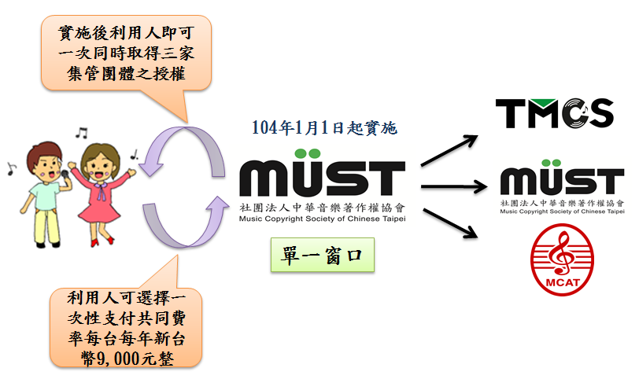
電腦伴唱機公開演出授權單一窗口(營利性)
Ａ：個別洽詢三家集管團體
Ｂ：單一窗口
利用人
MCAT^{NT3000}
MÜST^{NT5000}
TMCS^{NT2000}
合計NTD.10,000元/年/台
※如僅取得1或2家集管團體之授權，仍會有侵權之疑慮

Slide 38
電腦伴唱機公開演出授權單一窗口(營利性)
MÜST單一窗口聯絡資訊
電話：(02)25110869-260 陳小姐
地址：臺北市中山區南京東路二段71號4樓
網站：www.must.org.tw
電子信箱：pallas.chen@must.org.tw

Slide 39
集管團體現行電腦伴唱機費率(公益性)
MÜST
一、每年每台4,000元
二、利用無營利行為者：每年每台3,200元
MCAT
一、每台每年2,100元
二、利用無營利行為者：每台每2年2,100元
TMCS
一、每年每台1,470元
二、利用無營利行為者：每年每台735元

Slide 40
電腦伴唱機公開演出授權單一窗口(公益性)
由於三家集管團體迄今未協商出「為公益性目的而利用電腦伴唱機」之共同費率與單一窗口，本局業已函請三家集管團體提出費率之具體建議及理由，並建議由何集管團體擔任單一窗口。
將於近期內決定其單一窗口及費率。

Slide 41
共同費率實施後相關問題
(請參閱補充資料)

Slide 42
問與答

Slide 43
感 謝，並 請 指 教

